Slide 1

Algorithme de Raymond et Algorithme de Naimi-Tréhel Parallélisme et Algorithmique Répartie
Réalisé par : Encadre par :
JEHBALI Youssef Pr. NAJA Najib
DATA Engineer

Slide 2

SOMMAIRE
INTRODUCTION
ALGORITHME DE RAYMOND
ALGORITHME DE NAIMI-TREHEL
CONCLUSION
BIBLIOGRAPHIE

Slide 3
I. Introduction
L'exclusion mutuelle est un problème centralisé simple, plutôt complexe en distribution. Ses solutions illustrent les grandes catégories d'algorithmes distribués :
Autorisation de programmer tous les sites (messages stables) par horodatage [Ricart-Agrawala]
Jeton sans topologie sous-jacente (avec informations de planification transportées par jeton) [Suzuki - Kasami]
Jetons sur l'anneau virtuel
Jetons virtuels mis en œuvre par Wavefront
Tokens avec topologie arborescente reconfigurable [Raymond]
Il existe de nombreux autres algorithmes - par exemple Maekawa (messages O(" n))
L'algorithme arborescent est le plus efficace en nombre de messages (Raymond, Naïmi-Tréhel) : O(log n) messages
Pour quelques sites, l'anneau virtuel est le plus simple

Slide 4
II. ALGORITHME DE RAYMOND

Slide 5
Circulation de jeton dans une topologie logique en arbre statique
Complexité moyenne en messages : O(LogN)
site racine = détenteur du jeton = seul site qui peut entrer en CS
Stockage des requêtes pendantes dans des files locales
Transmission d’une requête au père si la file locale est vide
Etape 1
S4
S2
S1
S6
S5
S3
Message
requête
Message
jeton
Détenteur
jeton
Site
demandeur
Transmetteur
requête

Slide 6
Circulation de jeton dans une topologie logique en arbre statique
Complexité moyenne en messages : O(LogN)
site racine = détenteur du jeton = seul site qui peut entrer en CS
Stockage des requêtes pendantes dans des files locales
Transmission d’une requête au père si la file locale est vide
Etape 1
S4
S2
S1
S6
S5
S3
{Self}
Message
requête
Message
jeton
Détenteur
jeton
Site
demandeur
Transmetteur
requête

Slide 7
Circulation de jeton dans une topologie logique en arbre statique
Complexité moyenne en messages : O(LogN)
site racine = détenteur du jeton = seul site qui peut entrer en CS
Stockage des requêtes pendantes dans des files locales
Transmission d’une requête au père si la file locale est vide
Etape 1
{S6}
S4
S2
S1
S6
S5
S3
{Self}
Message
requête
Message
jeton
Détenteur
jeton
Site
demandeur
Transmetteur
requête

Slide 8
Circulation de jeton dans une topologie logique en arbre statique
Complexité moyenne en messages : O(LogN)
site racine = détenteur du jeton = seul site qui peut entrer en CS
Stockage des requêtes pendantes dans des files locales
Transmission d’une requête au père si la file locale est vide
Etape 1
{S6}
S4
S2
S1
{S4}
S6
S5
S3
{Self}
Message
requête
Message
jeton
Détenteur
jeton
Site
demandeur
Transmetteur
requête

Slide 9
Circulation de jeton dans une topologie logique en arbre statique
Complexité moyenne en messages : O(LogN)
site racine = détenteur du jeton = seul site qui peut entrer en CS
Stockage des requêtes pendantes dans des files locales
Transmission d’une requête au père si la file locale est vide
Etape 1
{S6}
S4
S2
S1
{S4}
{S2}
S6
S5
S3
{Self}
Message
requête
Message
jeton
Détenteur
jeton
Site
demandeur
Transmetteur
requête

Slide 10
Circulation de jeton dans une topologie logique en arbre statique
Complexité moyenne en messages : O(LogN)
site racine = détenteur du jeton = seul site qui peut entrer en CS
Stockage des requêtes pendantes dans des files locales
Transmission d’une requête au père si la file locale est vide
Etape 1
Etape 2
{S6}
{S6,S5}
S4
S2
S1
S4
S2
S1
{S4}
{S2}
{S4}
{S2}
S6
S5
S3
S6
S5
S3
{Self}
{Self}
Message
requête
Message
jeton
Détenteur
jeton
Site
demandeur
Transmetteur
requête

Slide 11
Circulation de jeton dans une topologie logique en arbre statique
Complexité moyenne en messages : O(LogN)
site racine = détenteur du jeton = seul site qui peut entrer en CS
Stockage des requêtes pendantes dans des files locales
Transmission d’une requête au père si la file locale est vide
Etape 1
Etape 2
Etape 3
{S6}
{S6,S5}
{S5}
S4
S2
S1
S4
S2
S1
S4
S2
S1
{S4}
{S2}
{S4}
{S2}
S6
S5
S3
S6
S5
S3
S6
S5
S3
{Self}
{Self}
{S4}
{Self}
Message
requête
Message
jeton
Détenteur
jeton
Site
demandeur
Transmetteur
requête

Slide 12
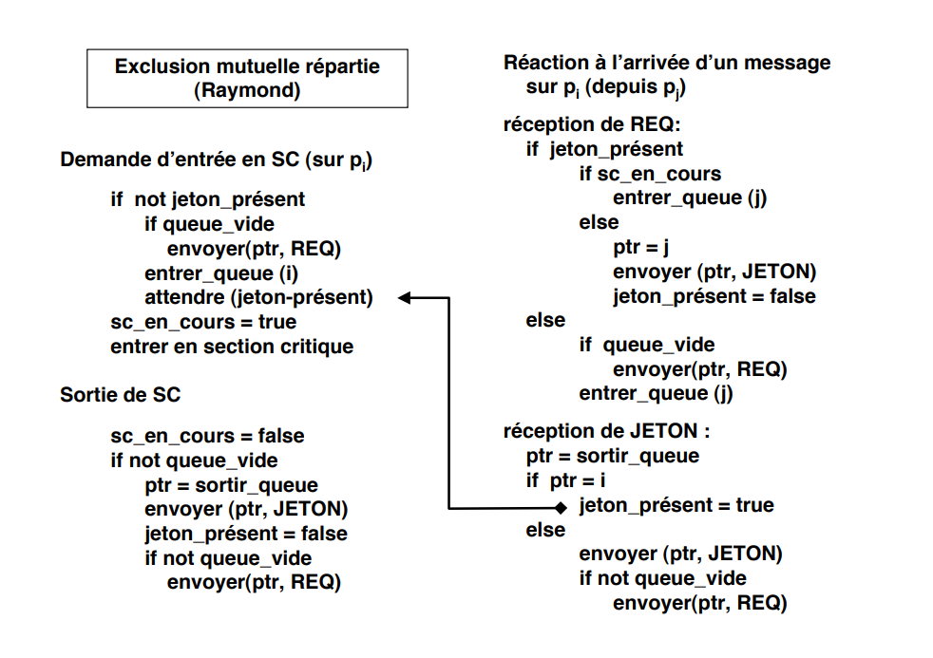

Slide 13
III. ALGORITHME DE NAIMI-TRéHEL

Slide 14
arborescence
Deux structures de données:
File de requête: ’’next’’
Arbre de chemins vers le dernier demandeur: ’’father’’

Slide 15
File de requête: ’’next’’
Processus en tête de la file possède le jeton
Le processus à la fin de la file est le dernière processus qui a fait une requête pour entrer en section critique
Une nouvelle requête est toujours placée en fin de la file
P1
P2
P3
P4
P5
Possède le jeton
Dernier demandeur

Slide 16
Arbre de chemin vers demandeur : ‘’father’’
Racine de l’arbre:dernier demandeur
Une nouvelle requête est transmise à travers d’un chemin des pointeurs de ‘’father’’ jsq’à la racine de l’arbre(father=nil)
Reconfiguration dynamique de l’arbre..Le nouvelle demandeur devient le nouvelle racine de l’arbre
Les sites dans le chemin compris entre la nouvelle et ancienne racines changent leur pointeur ‘’father’’ vers la nouvelle racine
P1
P1
P2
P4
P2
P4
P3
P3
P5
P5
Site P5 demande le jeton
Site P1 dernier demandeur

Slide 17
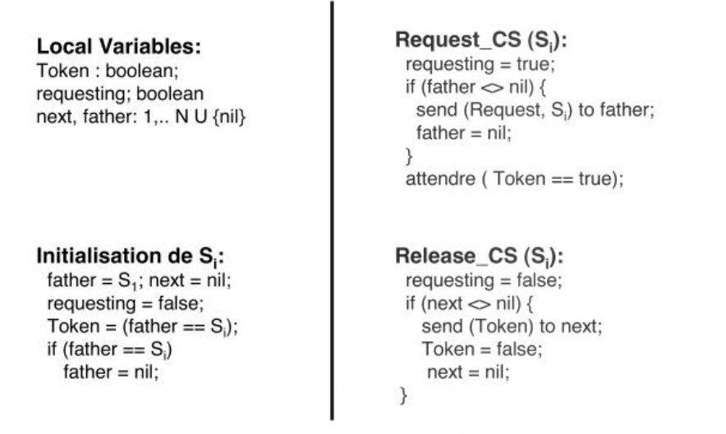
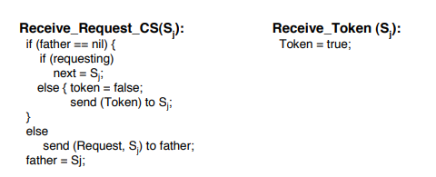

Slide 18
Exemple
P1
P5
P1
P1
P5
P5
P4
P4
P4
P2
P2
P2
P3
P3
P3
Site P1 possède le jeton
Site P2 faite une requête
P2 entre en SC
Site P3 faite une requête
P1
P5
P1
P1
P5
P5
P4
P4
P4
P2
P3
P3
P2
P3
P2
Site P4 faite une requête
Site P2 sort de la SC
P3 entre en SC
Site P2 faite une requête
Possède le jeton
father
next

Slide 19
IV. CONCLUSION

Slide 20
L’ EM est la forme la plus simple de synchronisation entre deux processus.
Deux processus sont en exclusion mutuelle pour l’exécution d’une séquence de programme « section critique SC » ou pour accéder à une ressource partagée si à tout instant , un seul des processus au plus peut se trouver dans la section critique ou accéder à la ressource convoitée Exclusion mutuelle répartie
Le nombre moyen de messages nécessaires pour l’accès à la section critique est de l’ordre de log(N)(pour l’algorithme de Raymond)
La complexité en messages de cet algorithme de Naimi-Tréhel est en moyenne de l’ordre de log(N)

Slide 21
V. BIBLIOGRAPHIE

Slide 22
Naimi (M.) et Trehel (M.). – An improvement of the log(n) distributed algorithm for mutual exclusion. In : ICDCS, pp. 371–377.
Raymond (K.). – A tree-based algorithm for distributed mutual exclusion. ACM Trans. Comput. Syst., vol. 7, n1, 1989, pp. 61–77.
Chang (Y.-I.). – Design of mutual exclusion algorithms for real-time distributed systems. J. Inf. Sci. Eng., vol. 11, n4, 1994, pp. 527–548.
https://www.google.com/url?sa=t&rct=j&q=&esrc=s&source=web&cd=&cad=rja&ua ct=8&ved=2ahUKEwiQz6aG97b2AhVBXRoKHUX6CxIQFnoECAQQAQ&url=http%3A%2F %2Fdocnum.univlorraine.fr%2Fpublic%2FDDOC_T_2013_0042_HERNANE.pdf&usg=AOvVaw3-LKJBdtkXiesfrvgqjgq
https://tel.archives-ouvertes.fr/tel-01077962/document : Algorithmique distribuée d’exclusion mutuelle : vers une gestion efficace des ressources
https://www.yumpu.com/fr/document/read/38294144/algorithme-de-naimitrehel
https://www.geeksforgeeks.org/raymonds-tree-based-algorithm/
https://www.google.com/url?sa=t&rct=j&q=&esrc=s&source=web&cd=&ved =2ahUKEwiQz6aG97b2AhVBXRoKHUX6CxIQFnoECBkQAQ&url=https%3A%2F% 2Fpages.lip6.fr%2FPierre.Sens%2Fpublications%2FCFSE05.ps&usg=AOvVaw2UubK z9J7ohg9jjcarWqDL
Marin Bertier, Luciana Bezerra Arantes, and Pierre Sens. Hierarchical token based mutual exclusion algorithms. In CCGRID, pages 539–546, 2004.

